Slide 1
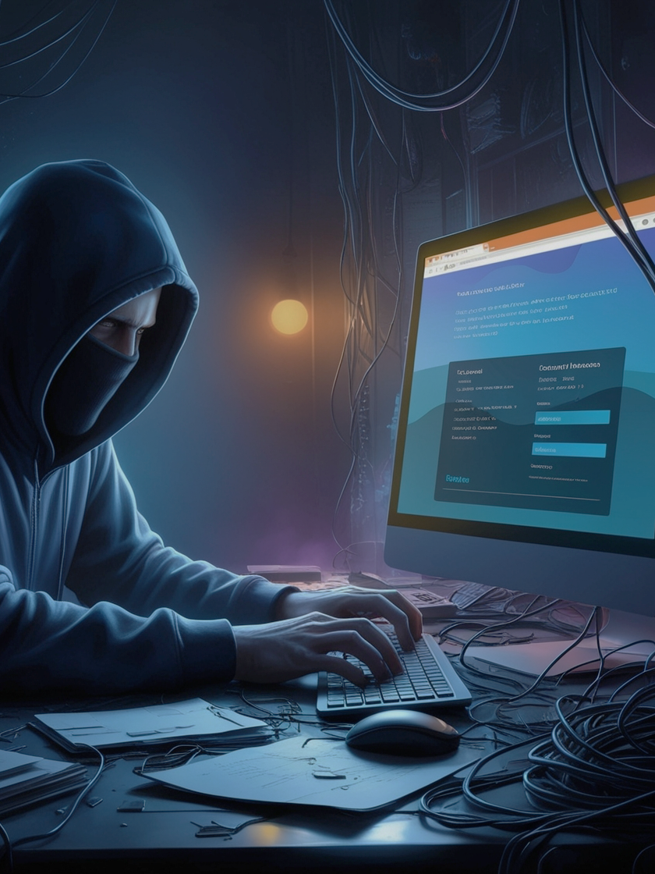
Mercado Sombrio: Seus Dados à Venda
Alysson Caio

Slide 2

INTRODUÇÃO
A Dark Web é um dos territórios mais obscuros da internet. É um local onde operações ilegais acontecem, e o comércio de dados pessoais está entre os crimes mais frequentes. Este eBook tem como objetivo expor como esse mercado funciona e ensinar formas de proteger suas informações.

Slide 3

Capítulo 01:
O Que é a Dark Web?
A Dark Web é uma parte da internet que não pode ser acessada por navegadores comuns, como Chrome ou Safari. Ela requer ferramentas específicas, como o navegador Tor, para conectar-se a sites que frequentemente operam de forma anônima.

Slide 4

Como a Dark Web Funciona?​
A Dark Web usa tecnologia de anonimato para ocultar identidades e localizações. Isso cria o ambiente perfeito para o comércio de bens e serviços ilegais, como drogas, armas e, claro, dados pessoais.

Slide 5
Capítulo 02:
Como os dados pessoais
são vendidos?
De onde vêm os dados?
Dados pessoais são obtidos de diversas maneiras:
Vazamentos de grandes corporações: Hackers invadem sistemas e roubam milhões de dados.
Phishing: E-mails falsos enganam usuários para que forneçam informações confidenciais.

Slide 6

Malwares: Programas maliciosos que infectam dispositivos para capturar senhas e outras informações.
Quem Compra Esses Dados?
Os compradores variam de criminosos que aplicam golpes financeiros a empresas que querem obter vantagens competitivas de forma antiética.

Slide 7
Capítulo 03:
O preço da sua identidade
Na Dark Web, informações como números de cartões de crédito, senhas e até mesmo documentos como CNH e CPF têm um preço. Por exemplo:
Dados de cartão de crédito: Vendidos por US$ 10 a US$ 50.
Contas de redes sociais: Vendidas por US$ 5 a US$ 20.
Identidade completa (fullz): Pode custar mais de US$ 100.

Slide 8
Capítulo 04:
Como proteger seus dados?
1. Use Senhas Fortes e Gerenciadores de Senhas
Senhas fracas são uma porta de entrada para criminosos. Use combinações complexas e evite reutilizar senhas em diferentes sites.
Exemplo prático: Um hacker pode invadir um site pouco seguro e usar sua senha reutilizada para acessar seu banco.

Slide 9
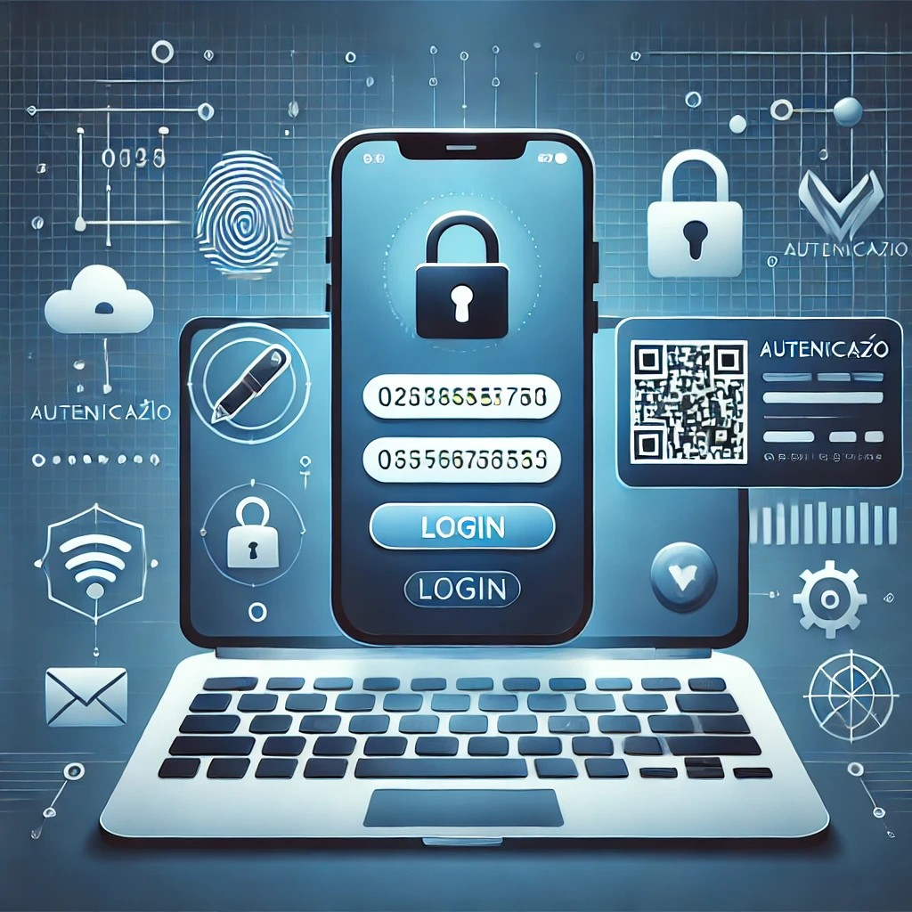
2. Ative a Autenticação em Duas Etapas
Essa medida adiciona uma camada extra de proteção ao exigir um código enviado ao seu celular.
Exemplo prático: Mesmo que sua senha seja roubada, a autenticação em duas etapas pode bloquear o acesso.

Slide 10
3. Evite Redes Wi-Fi Públicas
Ao usar redes abertas, suas informações podem ser interceptadas por criminosos.
Exemplo prático: Alguém conectado à mesma rede pode capturar seus dados bancários.
4. Esteja Alerta ao Phishing
Verifique sempre a origem de e-mails ou mensagens que pedem informações pessoais.
Exemplo prático: Uma mensagem falsa do “banco” pode pedir que você confirme seus dados. Desconfie.

Slide 11
Capítulo 05: Ferramentas para
aumentar sua segurança
VPN (Rede Privada Virtual): Oculta sua localização e dados de navegação.
Antivírus Atualizado: Bloqueia programas maliciosos que podem roubar informações.
Monitoramento de Dados: Serviços como o Have I Been Pwned ajudam a saber se seus dados foram expostos.

Slide 12
Conclusão
A Dark Web pode parecer distante, mas suas consequências são reais. Proteger seus dados pessoais não é apenas uma questão de privacidade, mas de segurança. Adotar medidas simples pode fazer toda a diferença para manter suas informações fora do mercado negro digital.

Slide 13

Obrigado por ler até aqui.
Este Ebook foi gerado por IA e diagramado por humano e foi gerado para fins didáticos de construção.
Pode conter erros gerados por IA
https://github.com/Alyssoncaio/Ebook-do-zero

